Slide 1
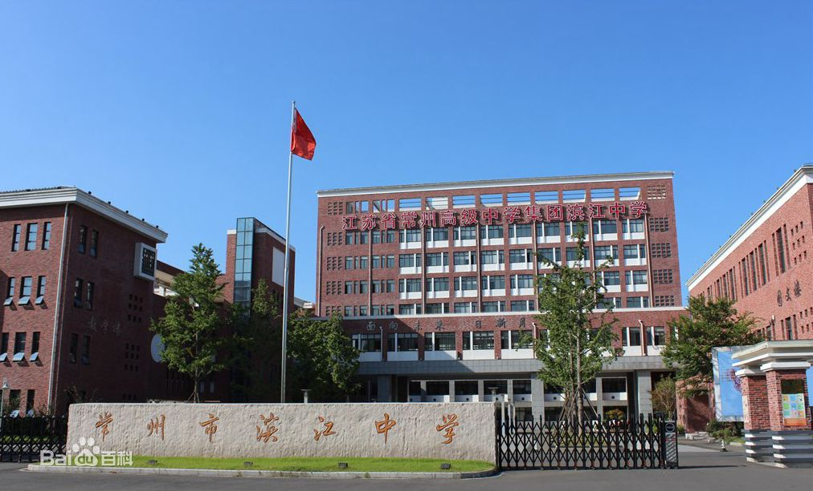
探究久置的NaOH溶液是否变质
滨江中学 徐军平

Slide 2
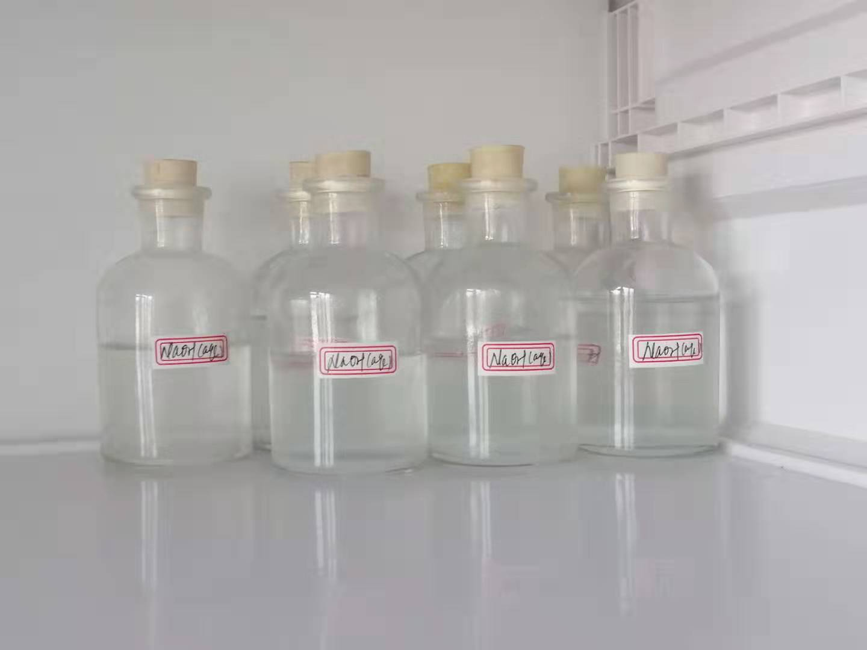
板块一：实验室中久置的NaOH溶液会变质吗？
相信你会分析
久置的氢氧化钠溶液为什么会变质？
2NaOH+CO2 ==== Na2CO3+H2O
方法：检验溶液中是否存在碳酸钠！

Slide 3
探究活动1 探究久置的NaOH溶液是否变质
（1）请同学们利用实验盒中提供的试剂设计实验方案，设计完实验方案后，组内交流互评。
实验盒中试剂：久置的NaOH溶液 ，稀盐酸，BaCl₂溶液，CaCl₂溶液，石灰水，酚酞
（2）请每一小组同时完成实验。
注意事项：用倾倒法取用久置的NaOH溶液1~2mL

Slide 4
实验步骤 | 现象及化学方程式 | 结论
有气体产生
加入稀盐酸
变质
Na₂CO₃+2HCl==2NaCl+H₂O+CO₂↑
加入氯化钙溶液或氢氧化钙溶液
有白色沉淀生成
Na₂CO₃+CaCl₂==2NaCl+CaCO₃↓
变质
Na₂CO₃+Ca(OH)₂==2NaOH+CaCO₃↓
氯化钡溶液
有白色沉淀生成
Na₂CO₃+BaCl₂==2NaCl+BaCO₃↓
变质

Slide 5
板块二 NaOH溶液的变质程度如何呢？
你的猜想 ：
①NaOH溶液全部变质
（全部为Na₂CO₃）
②NaOH溶液部分变质
（既含有NaOH又有Na₂CO₃）
设计思路
除尽溶液中的Na₂CO₃后再检验NaOH
讨论与交流
如何除尽溶液中的碳酸钠？

Slide 6
探究活动2 探究久置的NaOH溶液变质的程度
（1）请同学们利用试剂盒中提供的试剂，小组合作设计实验方案。
（2）请小组同学完成实验。
注意事项：用倾倒法取用久置的NaOH溶液1~2mL

Slide 7
实验步骤 | 实验现象 | 实验结论
①取少量待测液于试管中，向其中滴加足量的CaCl₂溶液（或BaCl₂溶液）
有白色沉淀生成
氢氧化钠溶液
全部变质
酚酞不变色
②溶液静置后，取上层清夜于另一试管中再向其中滴加无色酚酞试液
有白色沉淀生成
氢氧化钠溶液
部分变质
酚酞变成红色

Slide 8
环节三 久置的NaOH溶液如何处理，能继续使用吗？
讨论与交流
1、当氢氧化钠溶液全部变质时：
可以直接当碳酸钠溶液使用！
2、当氢氧化钠溶液部分变质时：
只要想办法除去其中的Na₂CO_{3，}就能再继续使用！可以向其中加入适量的石灰水后过滤得到氢氧化钠溶液。Na₂CO₃+Ca(OH)₂=CaCO₃+2NaOH

Slide 9
同学们学完这节课，你收获了什么？请谈谈你的收获。

Slide 10

谢谢聆听，请各位老师批评指正！

